Slide 1
Team Project
L M S
팀명 : 장윤원 외 5
팀장 : 장윤원
팀원 : 김승연, 남영준, 박혜미, 송가람, 정신우
주제발표 : 2020-07-20

Slide 2
LMS _Contents
01 주제 및 목표
02 구조 설계
03 활용 기능
- LMS
- user flow
ERD
Model2
open API
ajax
AWS 배포

Slide 3
01_주제 및 목표
주제
학습 관리 시스템 (Learning Management System) : 학습자의 학습을 지원하고 관리하는 시스템
목표 *** 카페 공지 내용 참고
Java 기반의 웹 어플리케이션 개발
- WAS : Tomcat
- Model2 구조 : Front Controller - Service - DAO - View(JSP)
- 비동기 통신 : jQuery aJax
- Front : 웹표준, Bootstrap
- DataBase : 데이터 모델링 CRUD
- Open API 활용 : Front 에서 데이터 받기 / Server에서 데이터 받기
- AWS 배포

Slide 4
02_구조설계 : 정보구조도
메인 - 로그인
회원가입
학생
강사
관리자
수강신청
수업등록
수업관리
나의 강의실
나의 강의실
강사/학생관리
내 정보
내 정보
공지사항

Slide 5
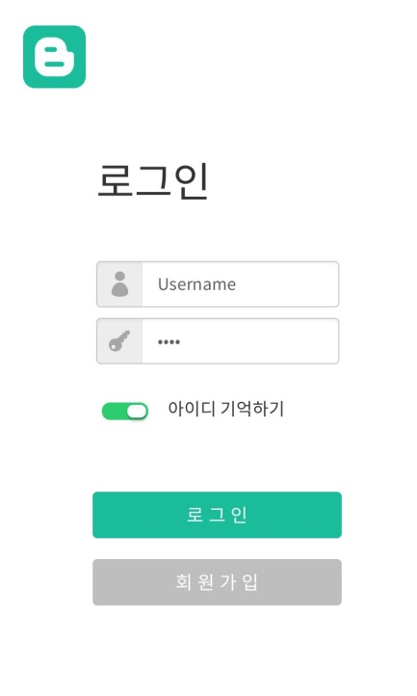
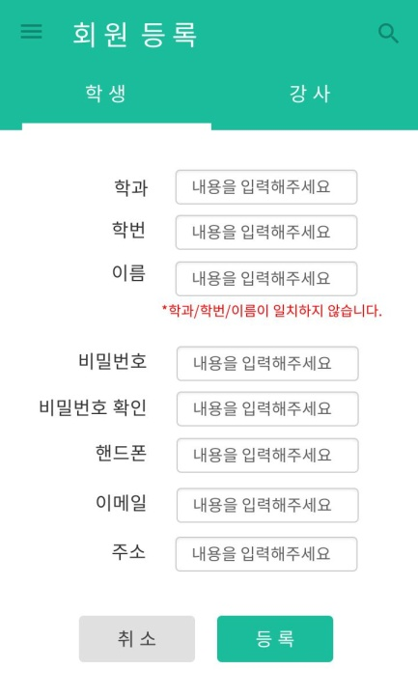
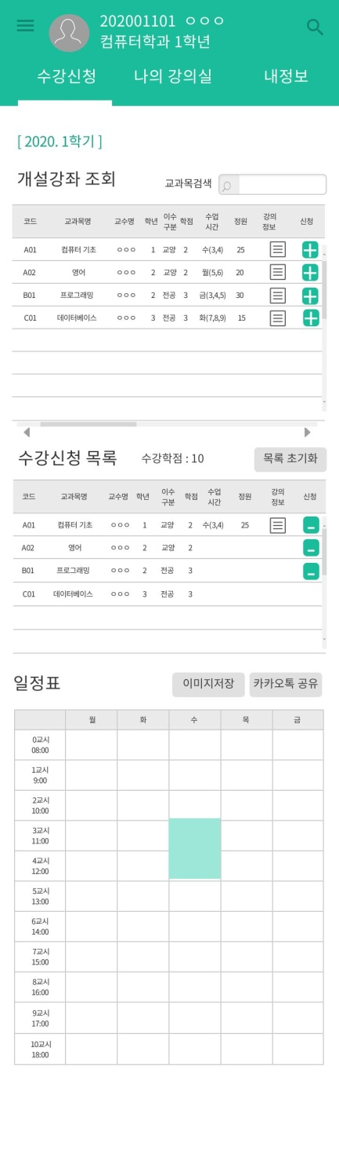
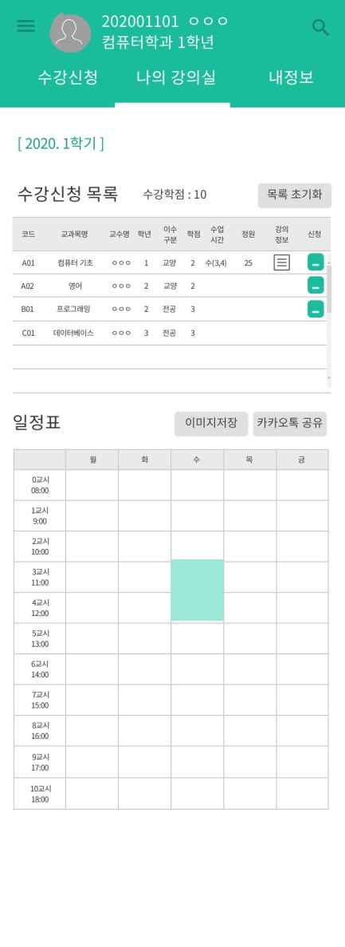
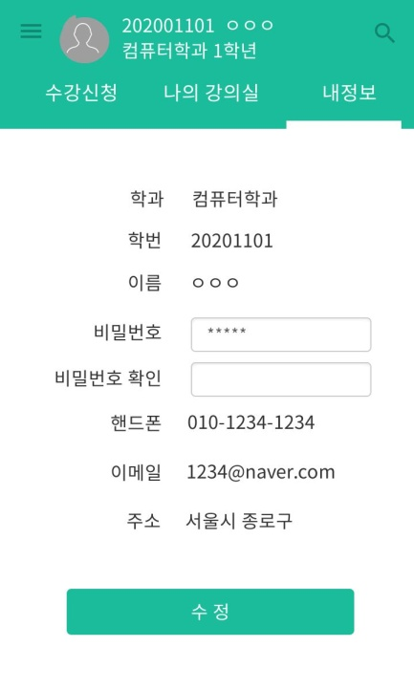
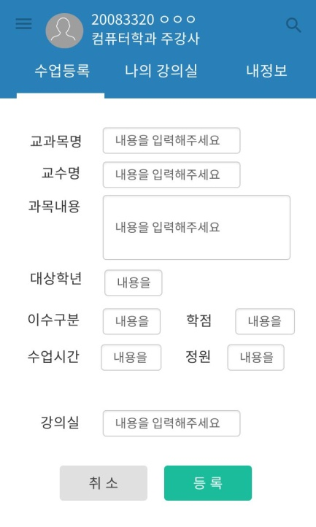
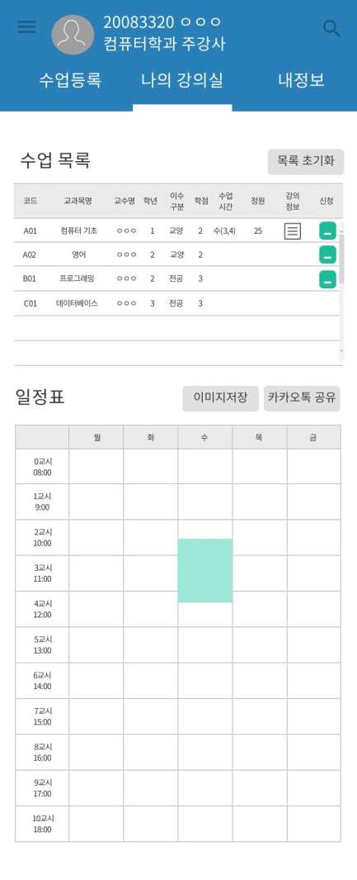
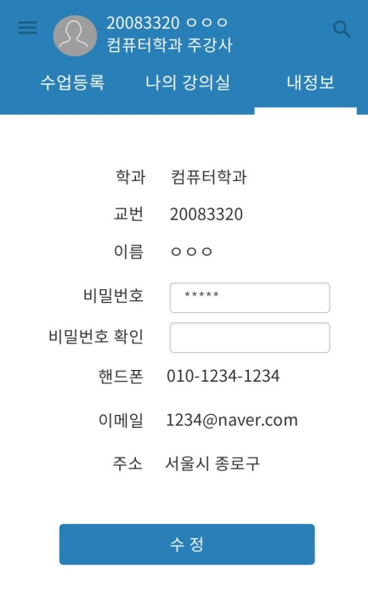
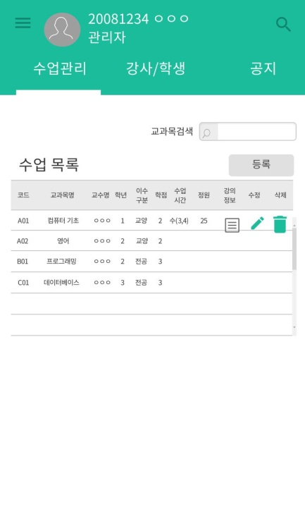
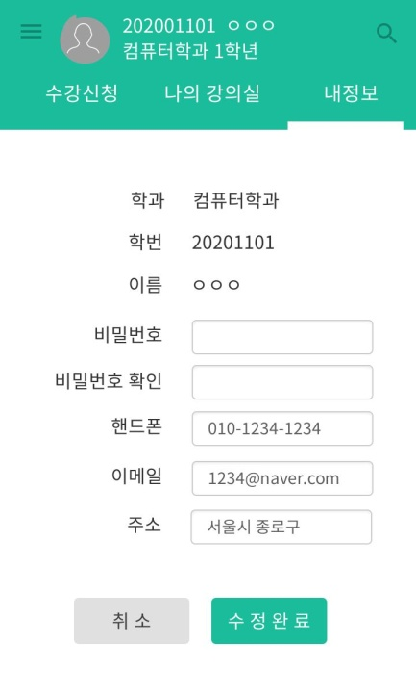
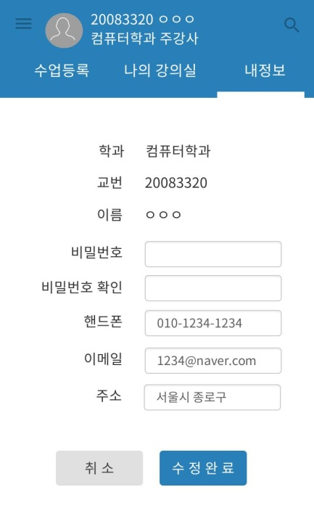
02_구조설계 : user flow
로그인/회원가입
→ 학생(수강신청/나의 강의실/내정보)
→ 강사(수업등록/나의강의실/내정보)
→ 관리자(수업관리/강사.학생관리/공지)

Slide 6
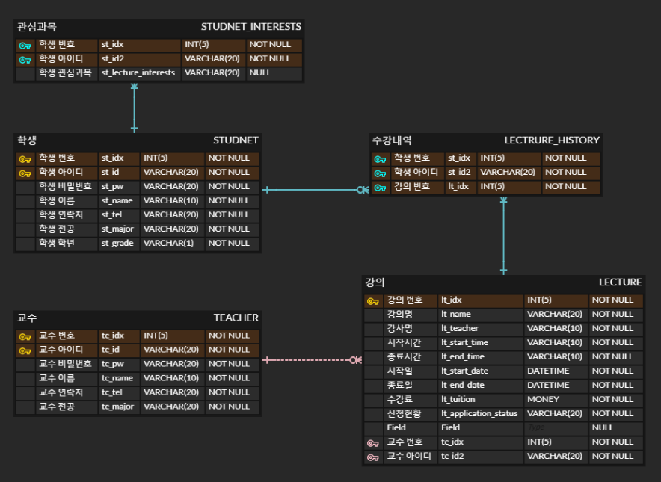
02_구조설계
: ERD
강사
학생
강의
수강내역

Slide 7
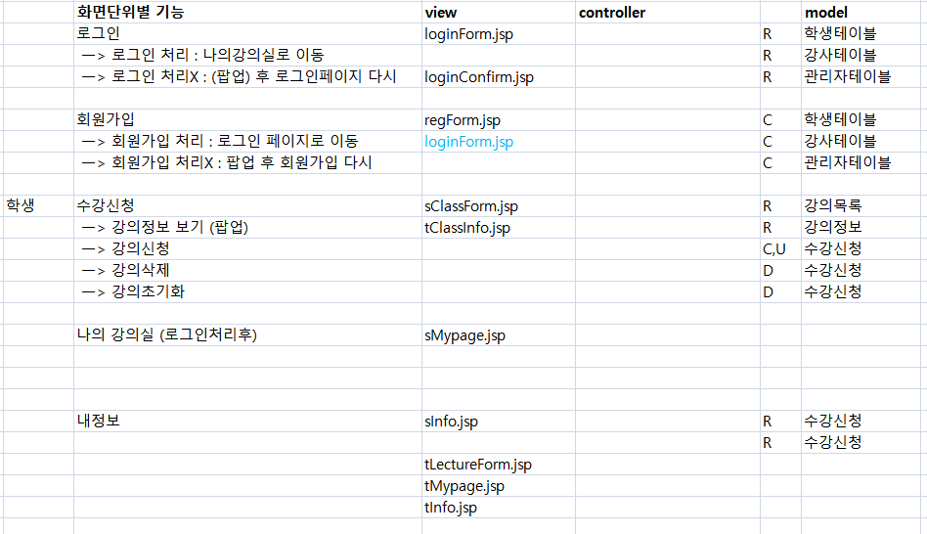
02_구조설계 : Model2

Slide 8

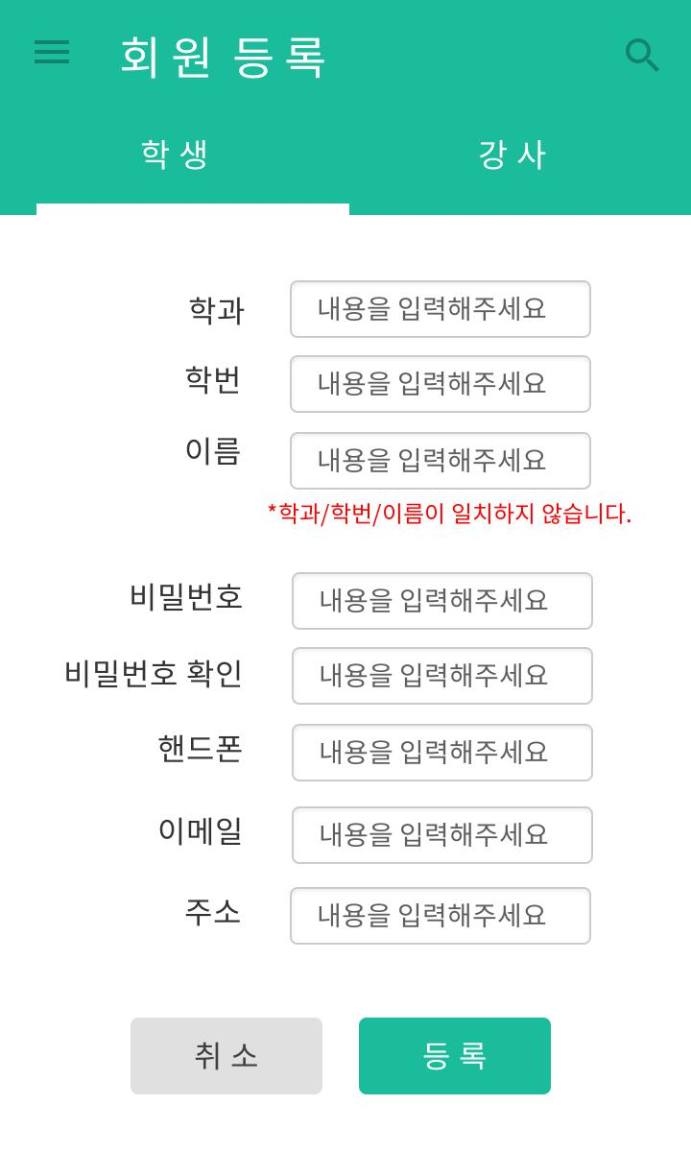
View _메인
학과/ 학번/ 이름 확인
Ajax 활용

Slide 9
View _학생
카카오톡 공유
Open API 활용

Slide 10
View _강사

Slide 11
View _관리자

Slide 12
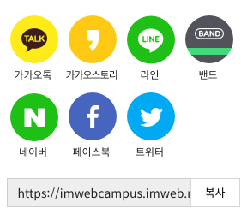
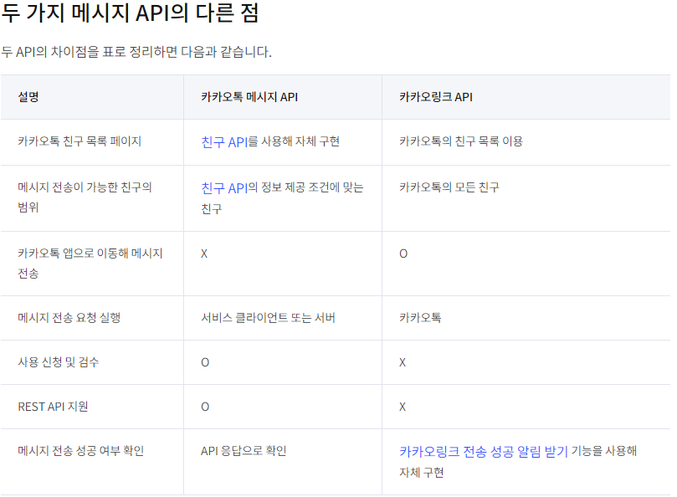
03_활용기능 : open API
카카오링크
카카오톡으로
원하는 대상에게 링크 공유
카카오톡 메시지
나에게 메시지 보내기
로그인 되어있는 카카오계정의 카카오톡을 통해
나에게 메시지 보내는 형식
친구에게 메시지 보내기
카카오톡 플러스친구를 생성하여
등록되어있는 친구에게 메시지를 보내는 형식

Slide 13
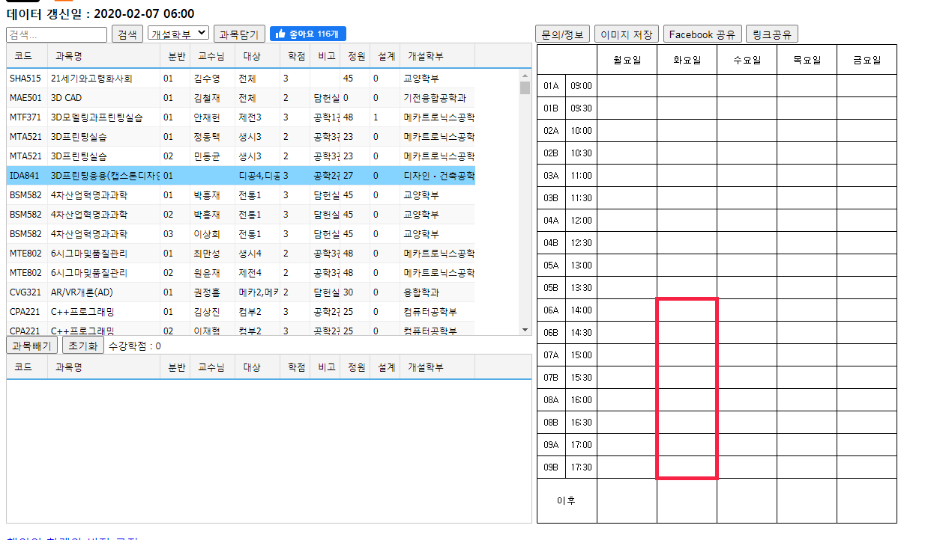
03_활용기능 : Ajax
LMS Ajax 활용기능
회원가입 시, 학번 또는 이름 DB에서 중복 확인
강의 시간표 생성 시, (한 번)클릭 이벤트에 따른 시간표 미리보기
실시간 데이터 갱신 시간 확인
hover 이벤트 사용,
강의 정보 및 요약된 기타 정보를 텍스트 상자에서 확인

Slide 14
감 사 합 니 다.

